Slide 1


库存备件综合管理预测系统
南京大学 计算机系
机器人智能与神经计算实验室

Slide 2
项目目标
实现一整套广泛适用的库存备件综合管理预测系统
管理自动化，减少人工库存管理负担
智能预测，为库存量管理提供必要依据

Slide 3
项目组成
云端存储计算数据库
移动端APP应用程序 —— 针对用户
Web端交互网站应用 —— 针对管理者
智能预测算法
维护工具

Slide 4
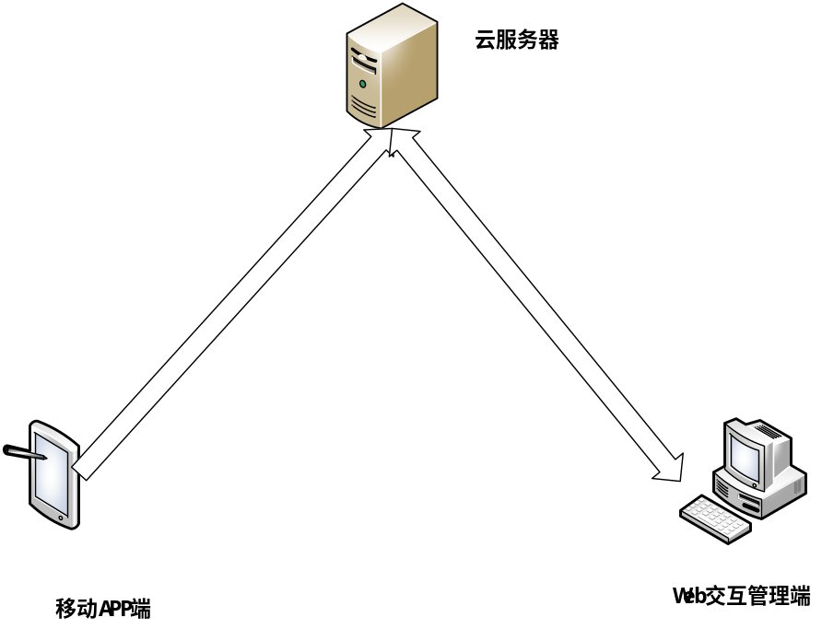
项目组成

Slide 5
Web交互端功能
人员权限管理
库存信息管理：包含三个部分，库存备件基本信息、出库信息和入库信息。
库存数据预测：包括出库量预测和入库量预测，预测后显示出入库记录表格、出入库的数据折线图、预测折线图和验证集准确率图。
数据信息可以导出excel或csv文件。
附加功能：储存备件维护相关文档并显示给用户。
储存的数据均储存在云端服务器当中

Slide 6
移动端APP应用程序
人员权限
库存信息管理：包含三个部分，库存备件基本信息、出库信息和入库信息
出入库时使用二维码信息扫描读入
添加的记录需要储存在移动端本地的数据库中，在网络环境下与云端数据库做同步。
数据导出：可以将本地的数据生成一个csv或excel文件，链接PC或者打印机可以打印。

Slide 7
云端数据库
云端服务器作为数据储存使用。
执行智能预测的计算任务。
云端服务器部署web应用。
数据库开启快照功能和备份功能，确保数据的安全性。

Slide 8
智能预测算法
预测功能主要以现有的深度学习算法（RNN）基础上进行改进，结合时间序列分解算法（X-11、STL季节分解）和一些传统的统计学（ARIMA）及机器学习算法（SVR等），在尽可能少的人工参与和专家经验条件下以及不同数据规模下，运用集成学习的思路，自动完成对于未来数据的预测任务，提供给企业决策者决策的相应辅助信息。
针对不同数据规模选择不同的算法进行预测建模

Slide 9
维护工具
提供云服务器的维护工具
提供整个系统的维护说明和操作说明

Slide 10
国际化与多语言版本
以中文版为基础，初步使用国际化支持机制翻译
在自动翻译的基础上进行调整

Slide 11
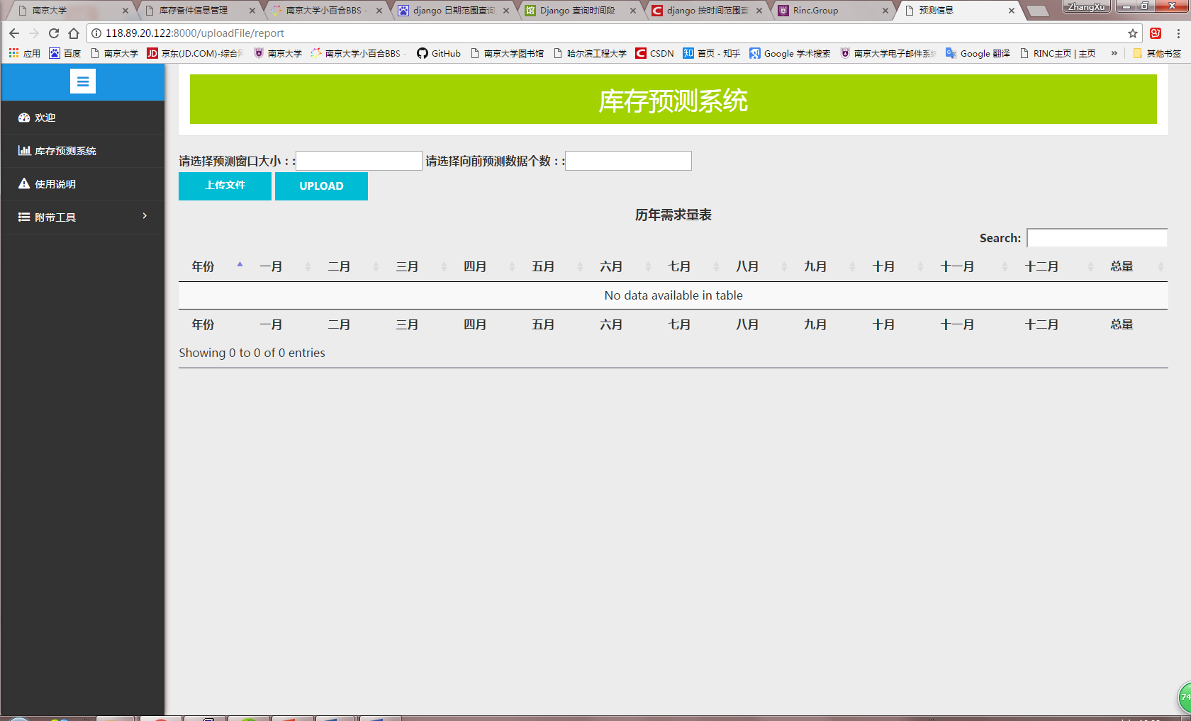
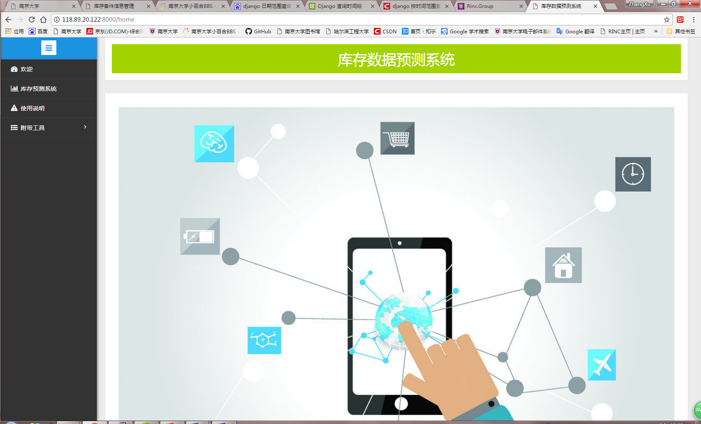
前端界面风格

Slide 12
人员分配
Web交互与云服务器的配置：张旭、刘小亮
移动端APP开发：周至、黄羽佳
数据库同步对接处理：以上所有人员
预测算法设计与实现：张旭
前端界面设计：刘小亮

Slide 13
谢谢

